Slide 1
Báo cáo
KIỂM THỬ PHẦN MỀM
NHÓM12
ĐỀ TÀI:Áp dụng Selenium + Webdriver cho Webapp automation test
Thành viên nhóm:
3118410408-Nguyễn Ngọc Thiện
3118410414-Nguyễn Phước Thịnh

Slide 2
Tìm hiểu về Selenium + Webdriver cho Webapp automation test
Gồm có những ý chính sau đây cùng tìm hiểu:
1:SeleniumWebdriver là gì?
2:TestNG là gì?
3:Hướng dẫn sử dụng Selenium + Webdriver cho Webapp automation test?

Slide 3
1:SeleniumWebdriver là gì?
Selenium Webdriver (Se driver) là một tool open source giúp việc thực thi các hành động lên trang web một cách tự động, tất nhiên là tùy vào mục đích và yêu cầu của người viết. Se driver hỗ trợ viết script trên nhiều ngôn ngữ khác nhau: Java, C#, python, PHP… nhưng trong series này mình chỉ giới thiệu Se driver qua ngôn ngữ Java, vì mình chỉ biết Java.
Về mặt bản chất, Se driver là một 1 package trong đó có chứa rất nhiều các class, cung cấp các API hay gọi nôm na là thư viện. Vì nó là thư viện nên cách sử dụng nó cũng chả khác gì việc sử dụng nhữngng thư viện khác mà Java đã cung cấp sẵn như java.util hay java.lang.

Slide 4
Để học được Selenium Webdriver thì cần những gì?
Máy tính đã cài Java 8 trở lên và có sẵn 1 bộ IDE soạn thảo code (mình dùng Intellij IDEA).
Biết Java cơ bản (nếu không biết thì học :v) Mình có mở lớp Java for tester cho những người chưa biết gì về lập trình.
Cài sẵn các add-on như Chropath / Selector trên Chrome để giúp lấy locator các element trên trang web.

Slide 5
Cách Selenium Webdriver làm việc?
Để Sedriver có thể mô phỏng hành động như click chuột hay điền giá trị, đầu tiên nó phải xác định được vị trí của element (phần tử) trên trang web mà nó sẽ tương tác. (dựa vào css Selector hoặc Xpath)
Sau khi đã xác định được vị trí, thì sẽ xác định hành động đối với element đó. (thông qua các API được viết sẵn trong các gói thư viện của Webdriver, như đã nói ở trên)
Sau khi hoàn thành 1 list các hành động theo trình tự ( giống như thực hiện với manual test), ta sẽ kiểm tra xem trang web có thực hiện đúng hay không

Slide 6
VÍ DỤ: KIỂM TRA CHỨC NĂNG LOGIN
Ta cần phải xác định được vị trí của các element: [Username], [Password] và [Submit Button] và nói cho Webdriver biết vị trí của từng thằng.
Hành động đối với [Username] và [Password] là nhập dữ liệu, ta sẽ dùng các phương thức nhập dữ liệu. Với [Submit Button] thì ta dùng phương thức mô phỏng Click chuột.
Viết câu lệnh kiểm tra xem với dữ liệu nhập vào thì login có thành công hay không bằng cách xem nó có chuyển sang page khác hay vẫn ở lại page Login … Với thao tác bình thường, ta rất dễ có thể kiểm tra được xem Login như thế là Fail hay Pass nhưng với automation, việc này sẽ được check tự động và phải chọn những điểm làm căn cứ để đánh dấu Pass/Fail.

Slide 7
2:TestNG là gì?
TestNG là một framework thử nghiệm lấy cảm hứng từ JUnit và NUnit nhưng đem đến một số tính năng mới làm cho nó mạnh hơn và dễ sử dụng hơn.
Đây là một framework thử nghiệm mã nguồn mở tự động; trong đó NG của TestNG có nghĩa là Next Generation - Thế hệ tiếp theo. TestNG tương tự như JUnit nhưng mạnh hơn Junit, nhưng nó vẫn được lấy cảm hứng từ JUnit. Nó được thiết kế tốt hơn so với JUnit, đặc biệt là khi kiểm tra các lớp tích hợp.

Slide 8
Lợi ích của TestNG
Có nhiều lợi ích nhưng theo quan điểm của Selenium, ưu điểm chính của TestNG là:
Nó cho phép tạo ra các bản báo cáo HTML của tiến trình thực thi
Các chú thích giúp việc kiểm thử dễ dàng hơn
Các trường hợp kiểm thử có thể được nhóm lại và được ưu tiên dễ dàng hơn
Có thể kiểm thử song song
Tạo ra các bản ghi
Có thể tham số hóa dữ liệu

Slide 9
Các phương thức trong TESTNG
@AfterClass: Phương thức chú thích sẽ được chạy sau khi tất cả các phương pháp kiểm tra trong lớp hiện tại đã được chạy.
@BeforeMethod: Phương pháp chú thích sẽ được chạy trước mỗi phương pháp thử.
@AfterMethod: Phương pháp chú thích sẽ được chạy sau mỗi phương pháp thử.
@Test: Phương pháp chú thích là một phần của một test case.

Slide 10
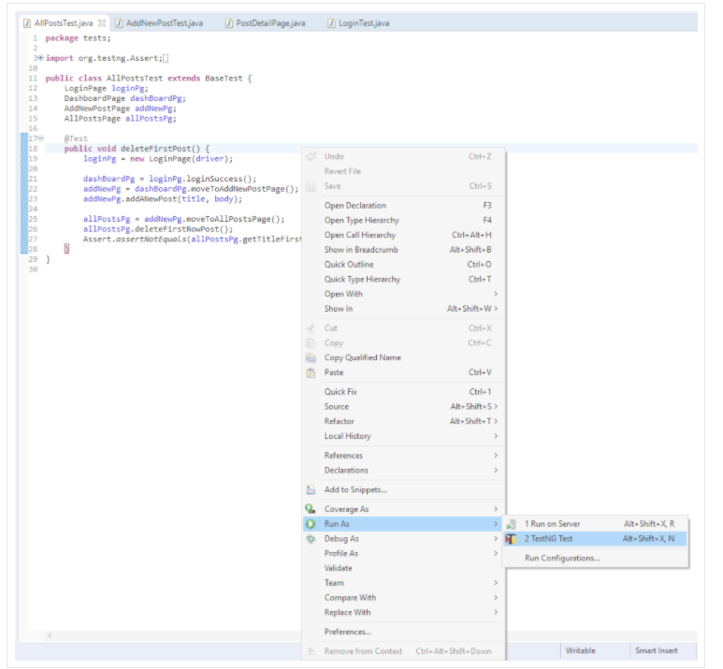
Hướng dẫn run TestNG
Open class test
Chuột phải chọn Run As
Chọn TestNG Test

Slide 11
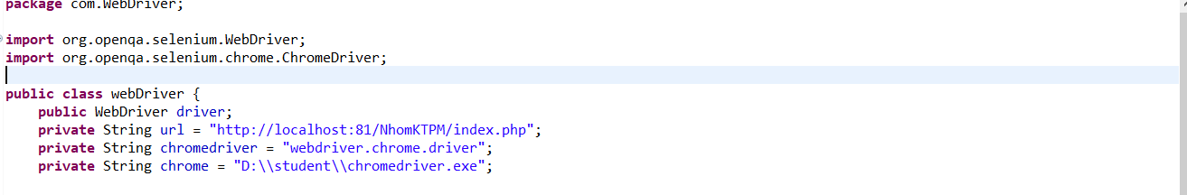
3:Hướng dẫn sử dụng Selenium + Webdriver cho Webapp automation test?
Bước 1 tạo 1 package com.WebDriver,thực hiện Seleniumwebdriver

Slide 12

Cho ra kết quả như sau

Slide 13
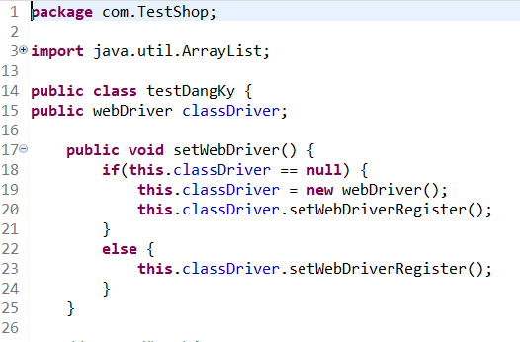
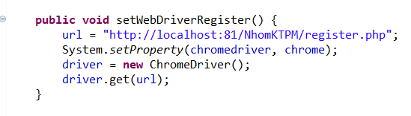
Bước 2 :đến với trang đăng ký của webapp

Slide 14
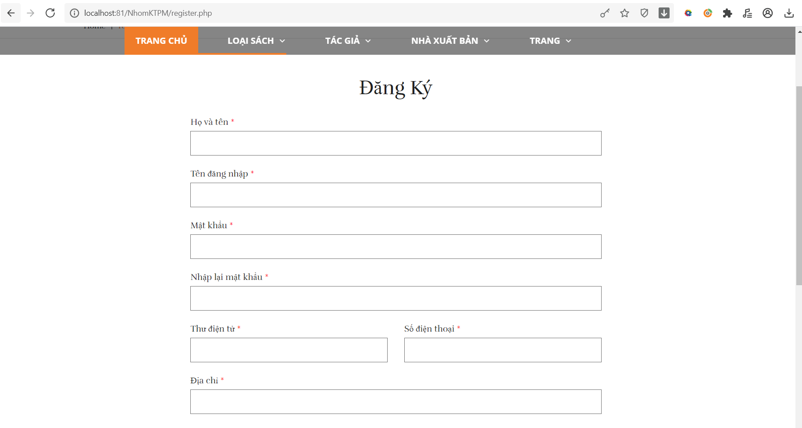
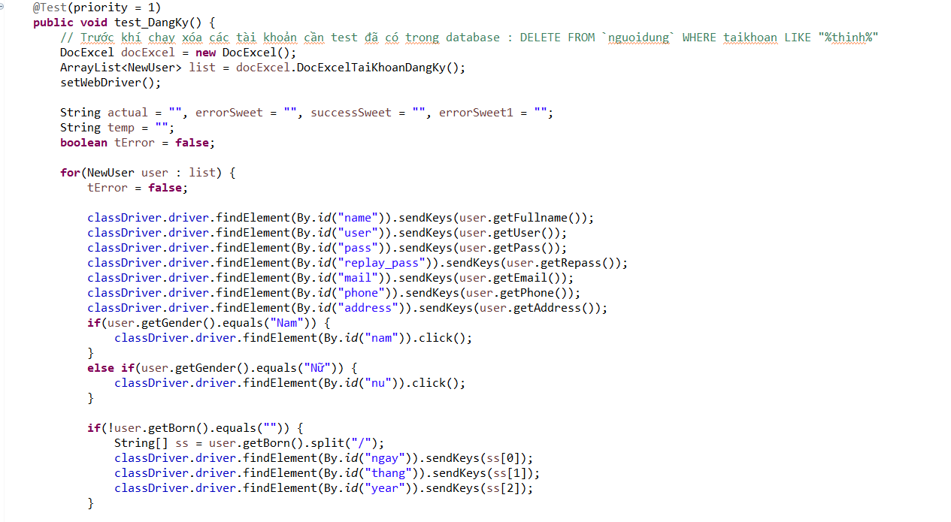
Kết quả là:
Mình sẽ dùng TestNG và Selenium kiểm tra đăng ký tài khoảng

Slide 15
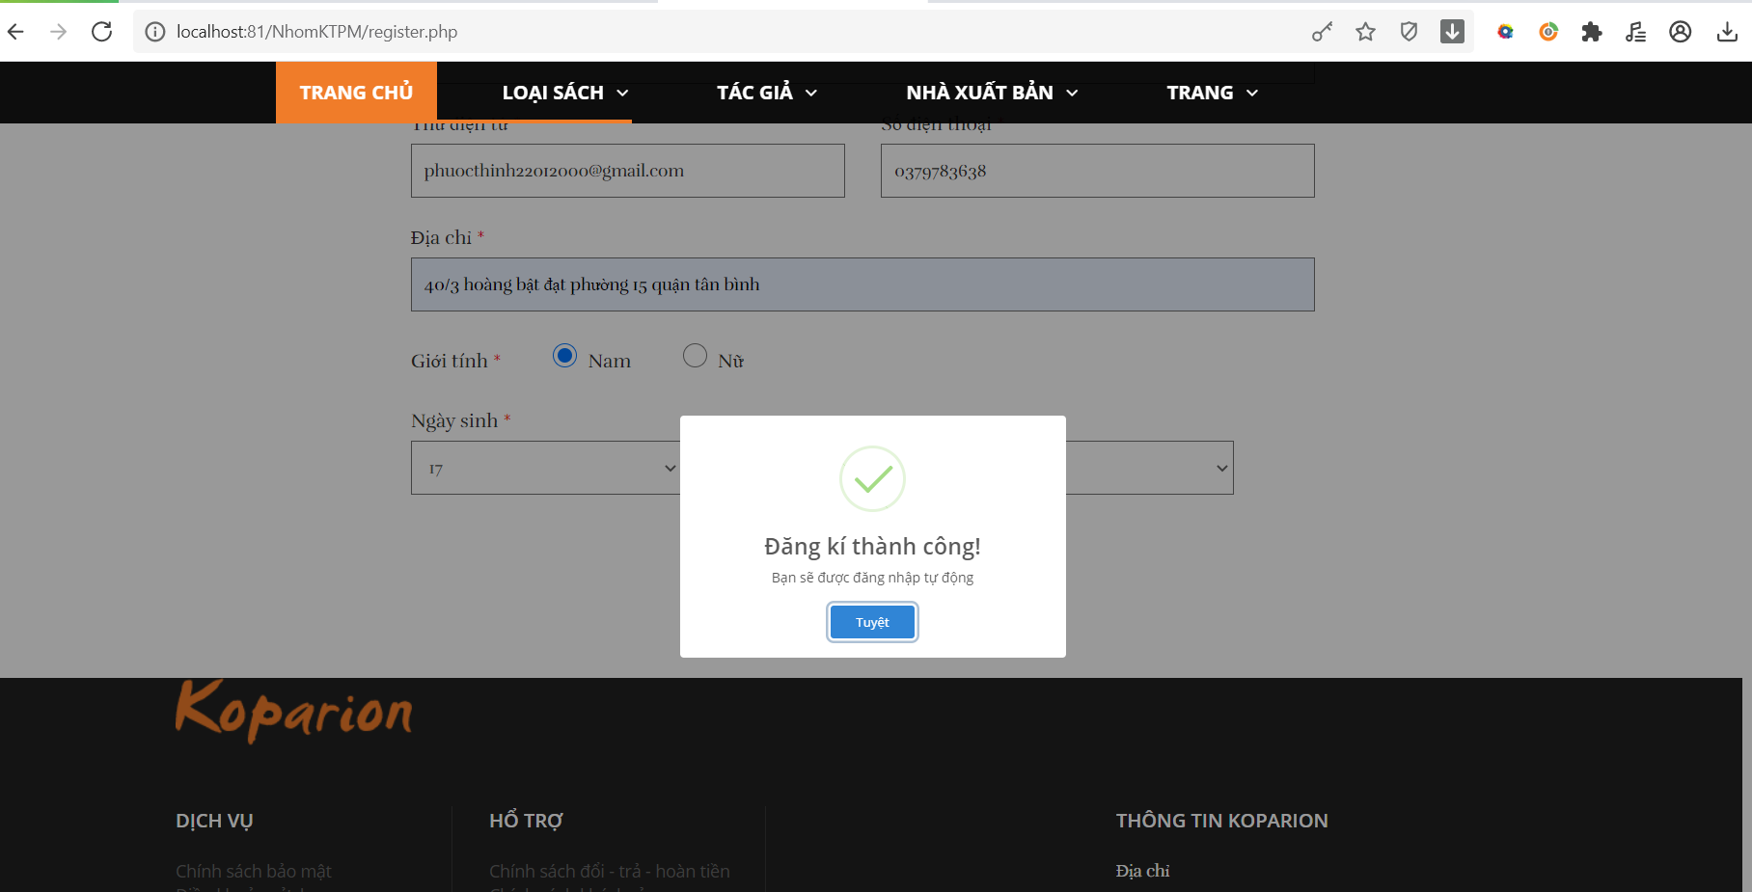
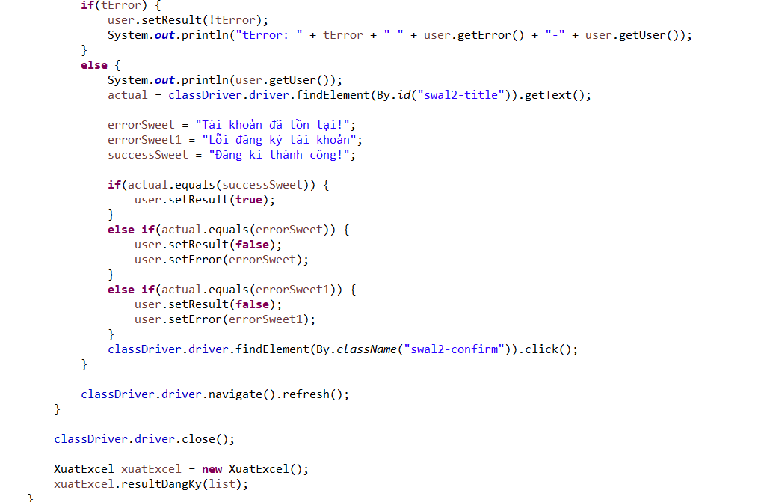
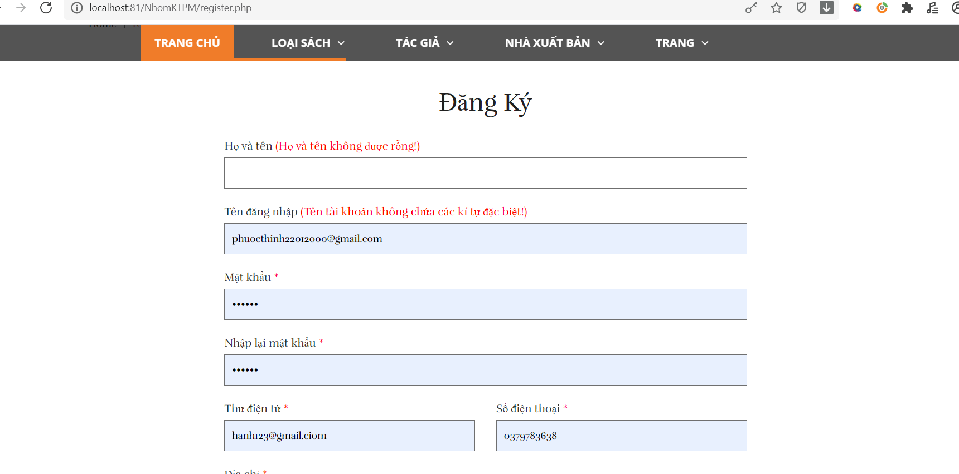
Kết quả ta được:
Sử dụng TestNG nên sẽ kiểm tra đăng ký

Slide 16
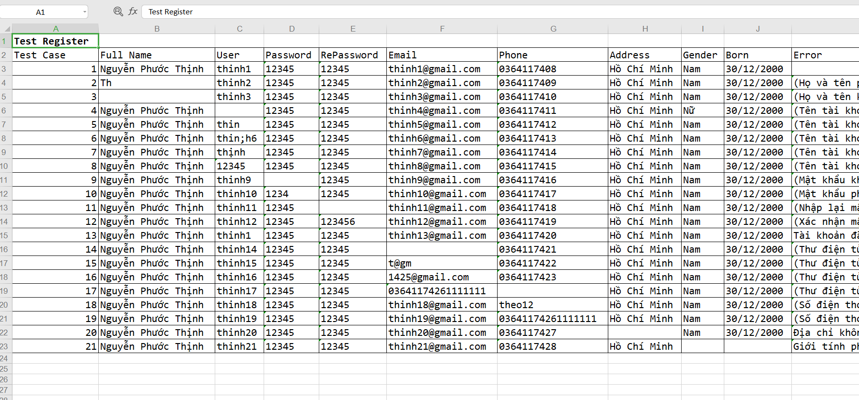
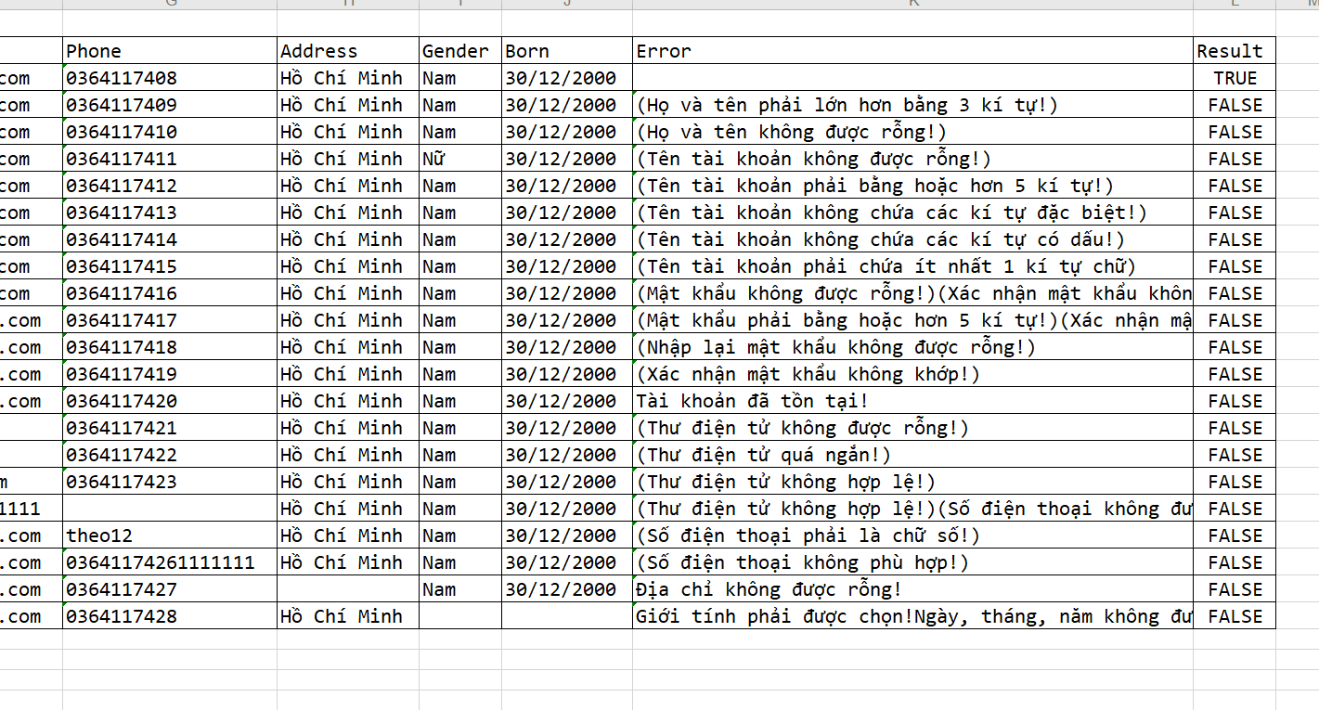
Các thông tin được đưa lên excel eclips

Slide 17
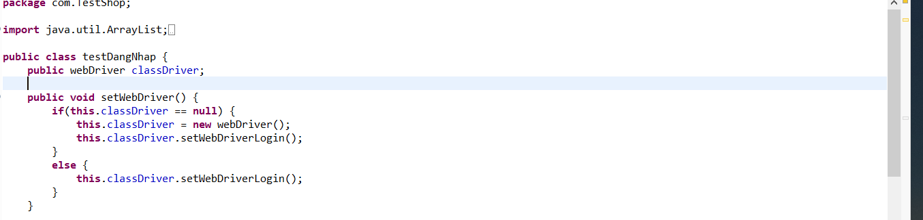
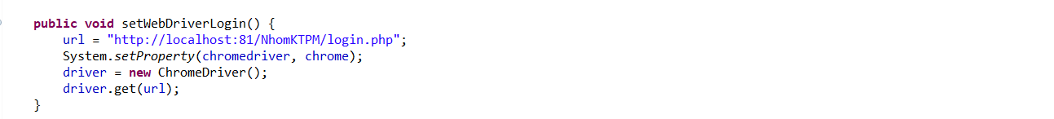
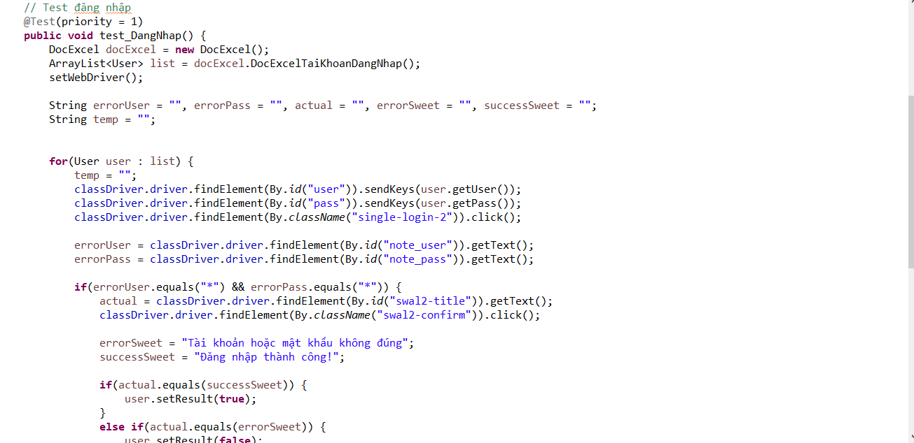
Bước 3 đăng nhập tài khoảng

Slide 18
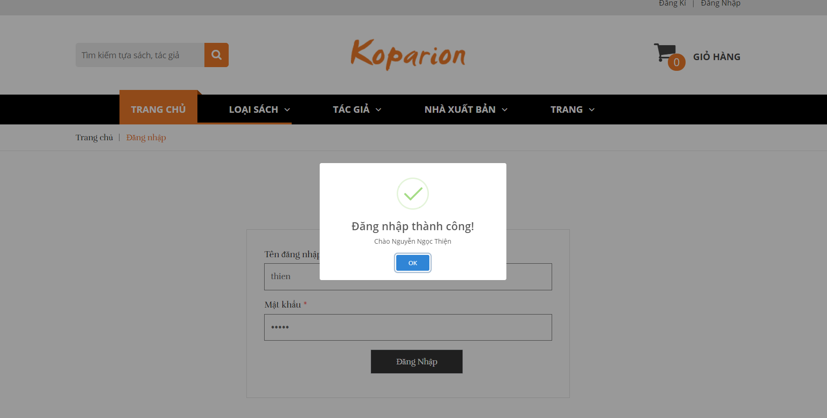
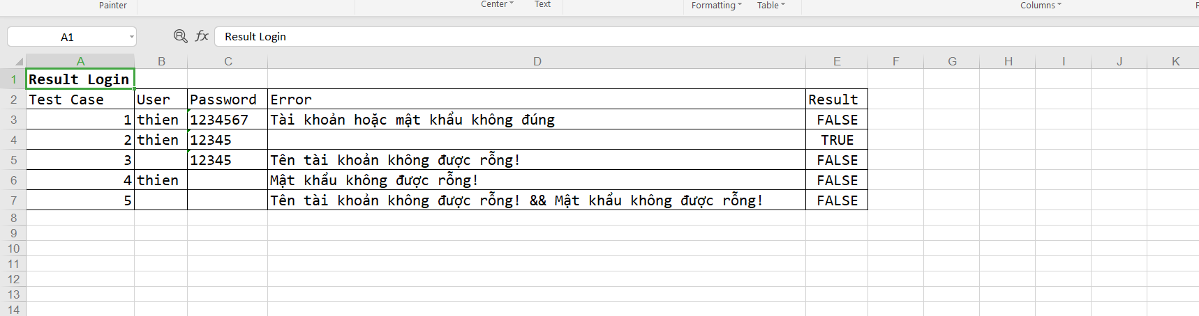
Kết quả sử dụng testNG kiểm tra
tài khoảng

Slide 19
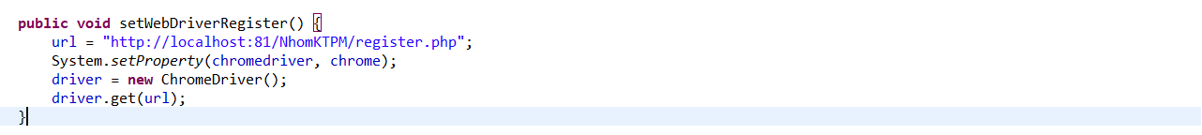
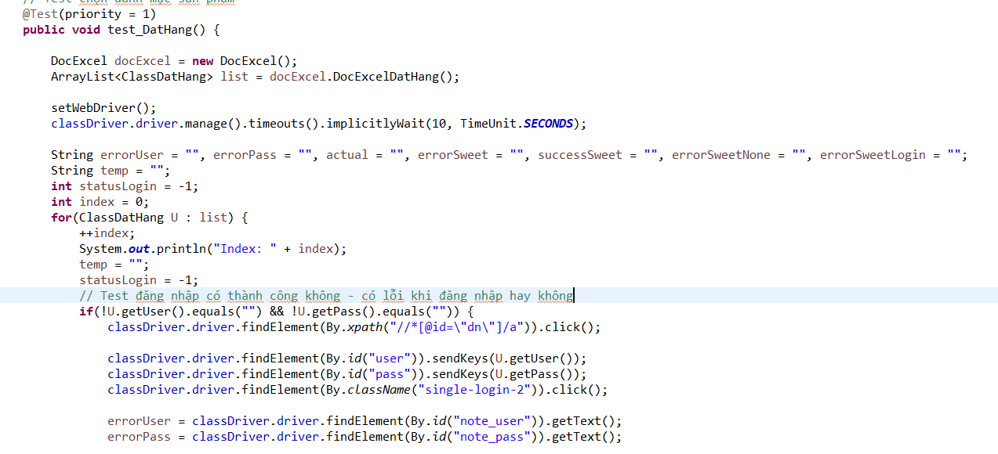
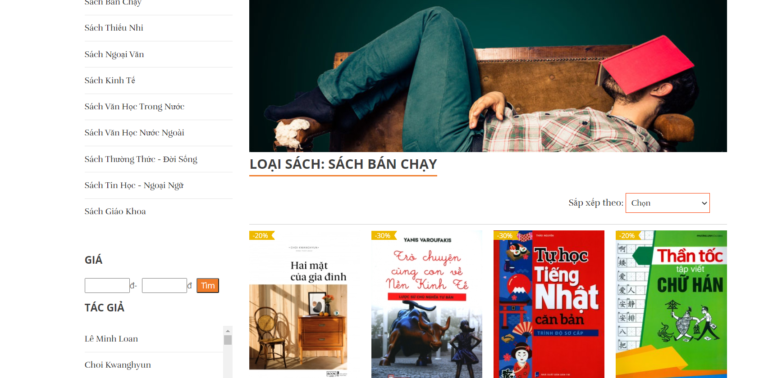
Bước 4 Mua hàng

Slide 20
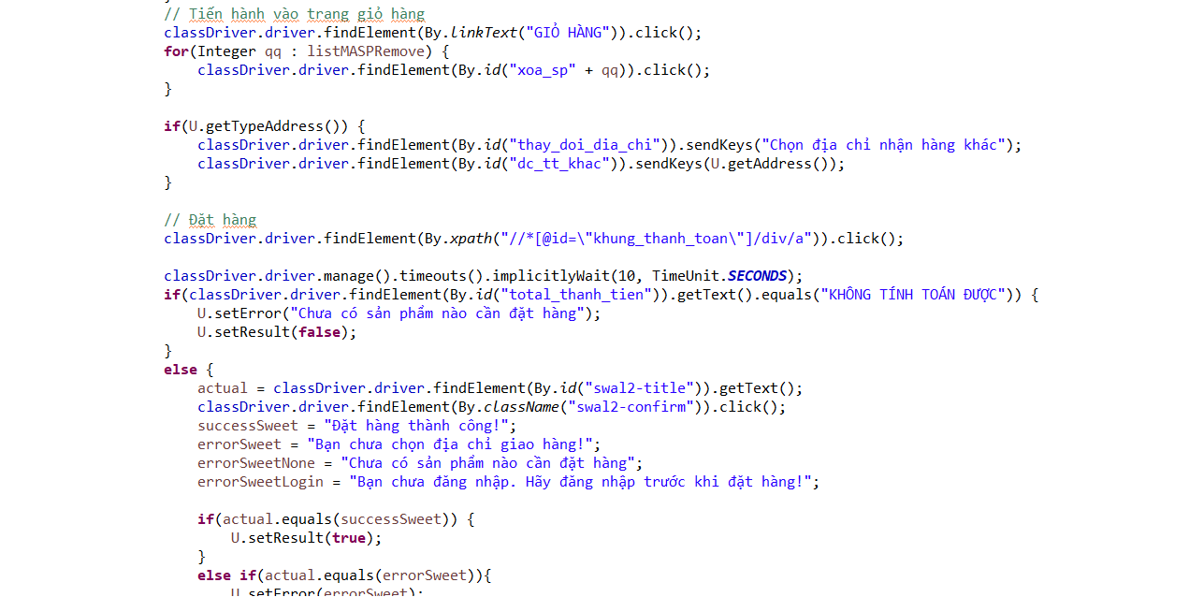
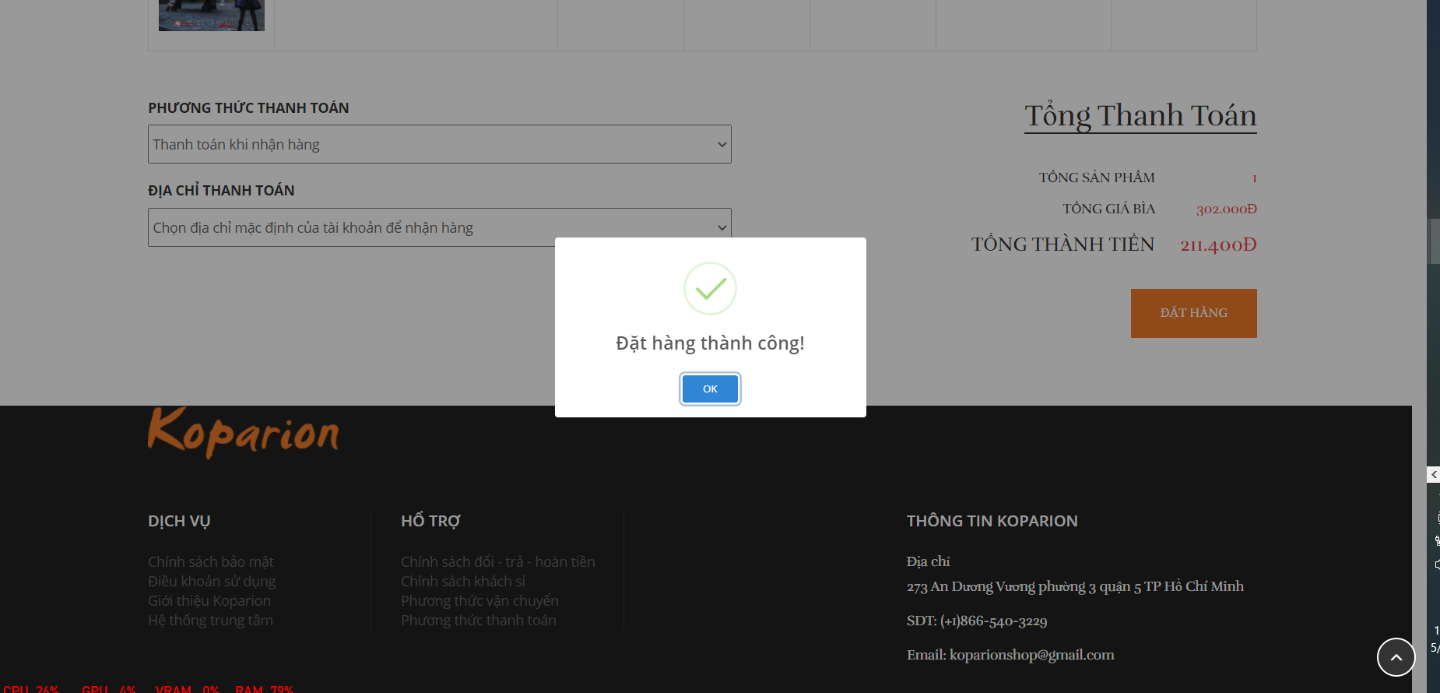
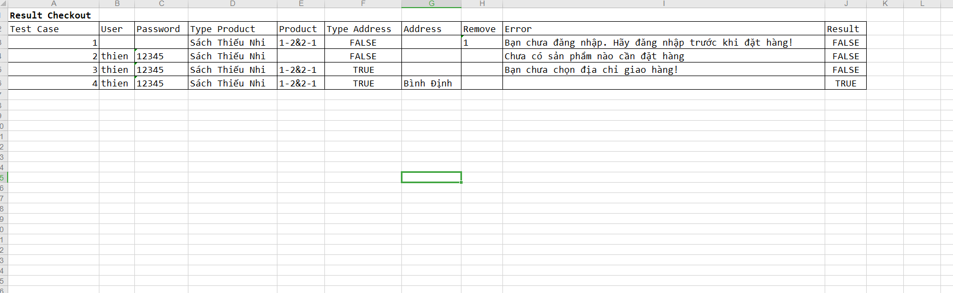
Xuất file excel

Slide 21
Xin cảm ơn thầy và các bạn đã nghe
Demo

